Slide 1


Slide 2


TeknoClass
أبعـاد تعليميـة جديـدة
https://tekno-class.com
+905393434479
info@tekno-class.com

Slide 3

:فريق العمل
تضم شركة فريق عمل يتميز بالخبرة العلمية والعملية العالية في مجال التعليم والتقنيات
TeknoClass
:
استشاريين في مجال التعليم.
خبراء في مجال تقنيات التعليم.
خبراء برمجة وتطوير.
مصممي غرافيك وفيديو.
مختصين في مجال تصميم المحتوى التعليمي.

Slide 4

:الرؤية
TeknoClass
تهدف شركة إلى إحداث نقلة نوعية في آليات انشاء المحتوى التعليمي التفاعلي من خلال تطوير وتسخير أدوات تساعد الكوادر التعليمية على انتاج وإدارة محتوى تعليمي تفاعلي بمزايا متقدمة وبسهولة تتناسب مع احتياجات العمل وبمخرجات علمية متقدمة.

Slide 5

قيم الشركة:
تمكين المؤسسات التعليمية من إنتاج المحتوى التعليمي:
تعليم الكتروني: سهل – فعال – ممتع
المصداقية في العمل
التطوير المستمر

Slide 6




منتجاتنا:
منصــة TeknoPrime
منصــة TeknoSchool
تصميم الكتب التفاعلية
لمراكز التدريب
للمدارس والجامعات

Slide 7

خدماتنا:
خدمات التصميم:
تصميم الكتب التفاعلية
تصميم الفيديوهات التعليمية
تصميم تمارين تفاعلية
تصميم تدريب الكتروني متكامل

Slide 8

خدماتنا:
خدمات التدريب:
تصميم الفيديو التعليمي للمواد الأدبية
تصميم الفيديو التعليمي للمواد العلمية
تصميم درس تفاعلي متكامل
إنشاء عرض شرائح احترافي
تصميم القصص المصورة
إدارة الفصول الذكية
التدريب على تصميم ألعاب
وتمارين تفاعلية متنوعة

Slide 9

عملاؤنا:
المشروع | البلد | اسم المؤسسة
منصة منظمة عطاء | سوريا | منظمة عطاء
منصة البوصلة للتدريب & تدريب | تركيا | البوصلة للتنمية والإبداع
منصة مدارس الفايز الدولية | تركيا | مدارس الفايز الدولية
منصة أكاديمية التعليم المبدع & تصميم اختبارات تفاعلية | السعودية / تركيا | أكاديمية التعليم المبدع
تصميم ألعاب تفاعلية & فيديوهات تعليمية | اليابان | جامعة كيؤو
منصة مدارس الأوائل الدولية | تركيا | مدارس الأوائل الدولية
منصة Steps International School | تركيا | Steps International School
منصة مركز يلدزللعلوم واللغات | تركيا | مركز يلدز للعلوم واللغات
منصة مركز تربية | قطر | مركز تربية أجيال الغد
منصة قبس & تدريب & تصميم كتب تفاعلية | تركيا / سوريا | منظمة بنيان
تصميم كتاب تعليم تفاعلي | سوريا | الدكتورة راوية جاموس
منصة أكاديمية قادة التطوير | تركيا | أكاديمية قادة التطوير

Slide 10
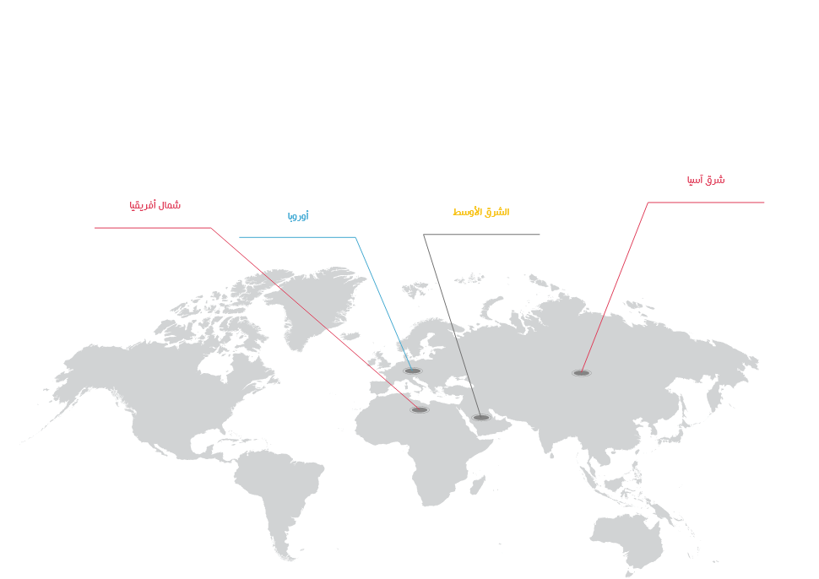

المنطقة الجغرافية:
عملاء في:TeknoClass تستهدف شركة

Slide 11


للتواصل معنا:
تركيــا، اسطنبــول، باشــاك شهيــر

